Slide 1
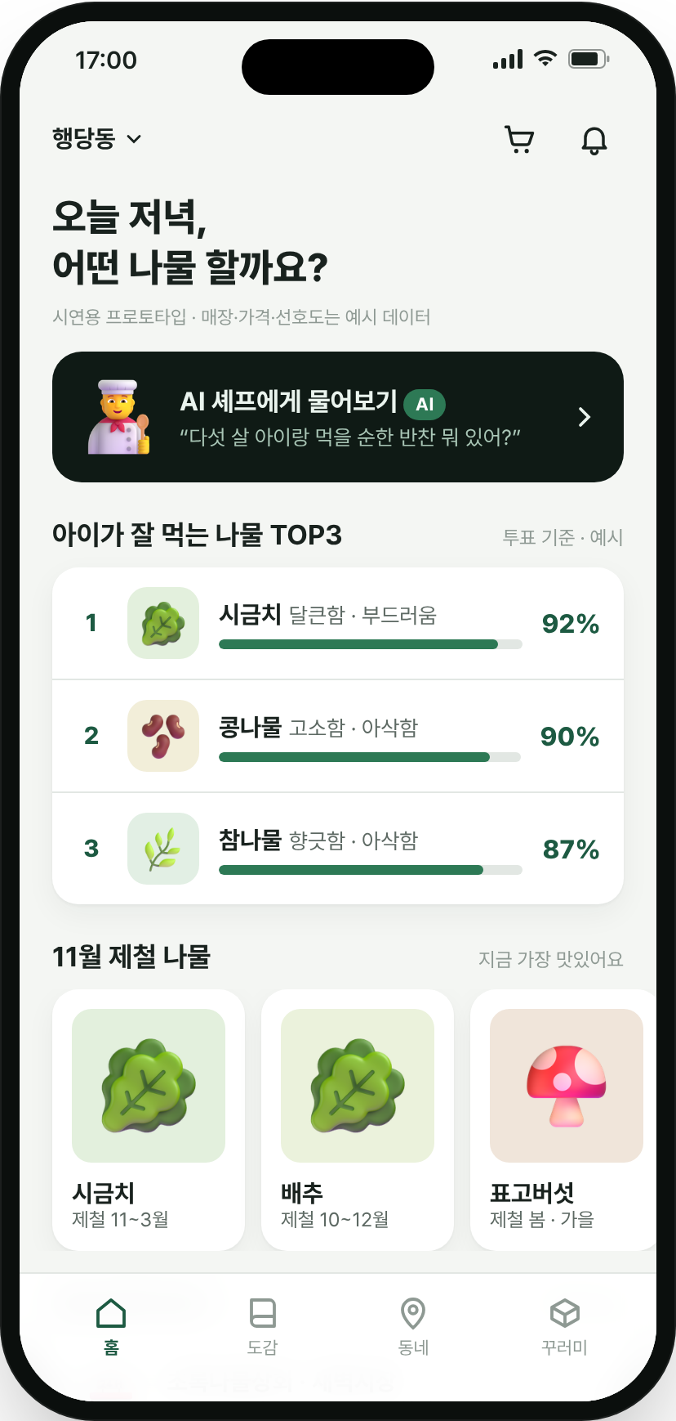
나물로
NAMULLO
창업 아이템 발표
레시피 기반 동네 나물 픽업 주문 플랫폼
제철 나물 레시피를 보고, 필요한 재료를
집 근처 전통시장·로컬푸드 매장에서 바로 픽업 주문
2026. 11. ○○학과 ○○○
Notes:
[0:00–0:24] 안녕하세요. 오늘 발표할 창업 아이템은 나물로입니다. 나물로는 레시피를 고른 뒤 필요한 나물을 동네 가게에 주문하고 찾아갈 수 있는 서비스입니다. 온라인으로 주문하고 가게에서 찾아가는 방식이라, 흔히 O2O 서비스라고 부릅니다. 문제, 해결 방안, 사업성, 향후 계획 순서로 말씀드리겠습니다.

Slide 2
고객 문제
Problem | 고객
1차 타깃은 전통시장 인근 맞벌이 자녀 가구로, 장보기·손질 시간 부족과 아이 반찬 고민이 큼
01
02
18세 미만 자녀를 둔 부부 가구 중
맞벌이 비율 (2025)
시간 부족
아이 반찬 고민
60.4%
퇴근 후 장보기와 저녁 준비
시간이 짧음
아이가 채소 반찬을 잘 먹지 않아
메뉴 정하기가 어려움
처음으로 60% 넘음
막내가 6세 이하인 가구 56.5%
03
04
손질 부담
구매 단위
대구 지역 유아 86명 조사에서도
반찬류를 꺼리는 경향 (정유미, 2019)
나물은 다듬기·데치기 과정이
번거로움
마트·온라인몰은 한 단·한 봉지
단위라 양이 많음
자료: 국가데이터처 「2025년 하반기 지역별고용조사」 맞벌이 가구 현황(2026.06 보도), 정유미(2019) 「유아의 나이에 따른 편식 및 식습관 실태」 한국식생활문화학회지 34(5)
Notes:
[0:24–1:22] 먼저 고객 쪽 문제입니다. 처음에는 전통시장 근처에 살면서 아이를 키우는 맞벌이 가정을 대상으로 생각했습니다. 18세 미만 자녀를 둔 부부 가구 가운데 맞벌이 비율은 작년에 60.4%로, 처음 60%를 넘었습니다. 여섯 시에 퇴근한 부모가 일곱 시 전에 아이 저녁을 차려야 하는 상황을 떠올리시면 됩니다. 장을 보고 요리할 시간이 부족하고, 아이가 채소 반찬을 잘 먹지 않아 메뉴 고르기도 어렵습니다. 나물은 다듬고 데치는 손질이 번거롭고, 마트나 온라인몰은 한 단, 한 봉지 단위라 조금만 사기도 불편합니다. 대구 지역 유아 86명을 조사한 연구에서도 반찬류를 꺼리는 경향이 나타났습니다. 그래서 무엇을 어디서 사서 어떻게 해 먹을지를 한 번에 알려 주는 서비스가 필요하다고 봤습니다.

Slide 3
판매자 문제
Problem | 판매자
온라인 구매 수요는 보도로 확인되나, 점포의 상품 등록·주문 응대 부담은 인터뷰로 확인할 가설임
1,393곳 · 28.7조 원
예상되는 문제 (인터뷰로 확인할 가설)
1
온라인 운영 부담
전국 전통시장 수 · 연매출 (2023)
상품을 올리고 주문에 응대하는 일이 늘어날 것으로 예상
−9.3%
2
손질 서비스 홍보
산나물 생산액, 전년 대비 (2024)
손질해서 팔면 값을 더 받을 수 있어도 알릴 방법이 부족할 것
+196%
3
제철 재고 부담
배민 전통시장 장보기 입점 점포 매출,
1년 증가율 (2026.3 보도)
제철에 물량이 몰려 남는 재고가 생길 것으로 예상
자료: 소상공인시장진흥공단 전통시장 실태조사(2023 기준), 산림청 「2024년 임산물생산조사」(2025.10), 머니투데이(2026.03) / 증가율은 입점 점포 기준 보도 수치
Notes:
[1:22–2:13] 다음은 판매자 쪽입니다. 전국 전통시장은 약 1,400곳, 연매출은 28.7조 원 규모입니다. 배민 전통시장 장보기에 입점한 점포의 매출이 1년 사이 196% 늘었다는 보도를 보면, 시장 상품을 온라인으로 사려는 수요는 있다고 판단했습니다. 다만 상인이 상품을 올리고 주문까지 직접 관리하려면 일이 꽤 늘어날 것으로 봤습니다. 손질해서 팔면 값을 더 받을 수 있는데도 이를 알릴 방법이 마땅치 않고, 제철에는 물량이 몰려 재고 부담도 클 것으로 예상합니다. 이 부분은 아직 가설이라서, 시장 상인 인터뷰로 실제 부담을 확인하려고 합니다. 참고로 산나물 생산액은 2024년에 전년보다 9.3% 줄었습니다.

Slide 4
서비스 개요
Solution
레시피 탐색부터 동네 매장 픽업 주문까지 한 앱에서 처리하는 O2O 커머스
01 레시피 탐색
제철 나물 정보·손질법, 아이 선호 메뉴 추천,
유튜브 레시피 영상 연동
02 재료 담기
레시피 재료 가운데 집에 없는 것만 골라
장바구니에 담기
03 픽업 주문
반경 3km 전통시장·로컬푸드 매장·반찬가게 비교,
손질·데침 옵션 선택, 픽업 시간 예약
+ 정기구독 매주 제철 나물 3종 + 양념 + 레시피 카드 (예정 요금 월 29,900원부터)
주: 앱 화면은 웹 프로토타입 (매장·가격·선호도는 예시 데이터)
Notes:
[2:13–2:59] 그래서 나물로는 세 단계로 서비스를 제공합니다. 첫째, 제철 나물 정보와 손질법, 레시피를 보여 주고, 아이가 잘 먹는 메뉴를 따로 추천합니다. 둘째, 레시피 재료 가운데 집에 없는 것만 골라 장바구니에 담습니다. 셋째, 반경 3km 안의 전통시장, 로컬푸드 매장, 반찬가게 중 한 곳을 골라 픽업 시간을 예약합니다. 손질이나 데침을 원하면 매장에서 추가 요금을 받고 처리해 주고, 매주 제철 나물을 받는 정기구독 상품도 함께 운영할 계획입니다. 고객은 레시피를 보다가 바로 주문까지 할 수 있고, 판매자는 따로 배송하지 않고 매장 픽업으로 판매할 수 있습니다.

Slide 5
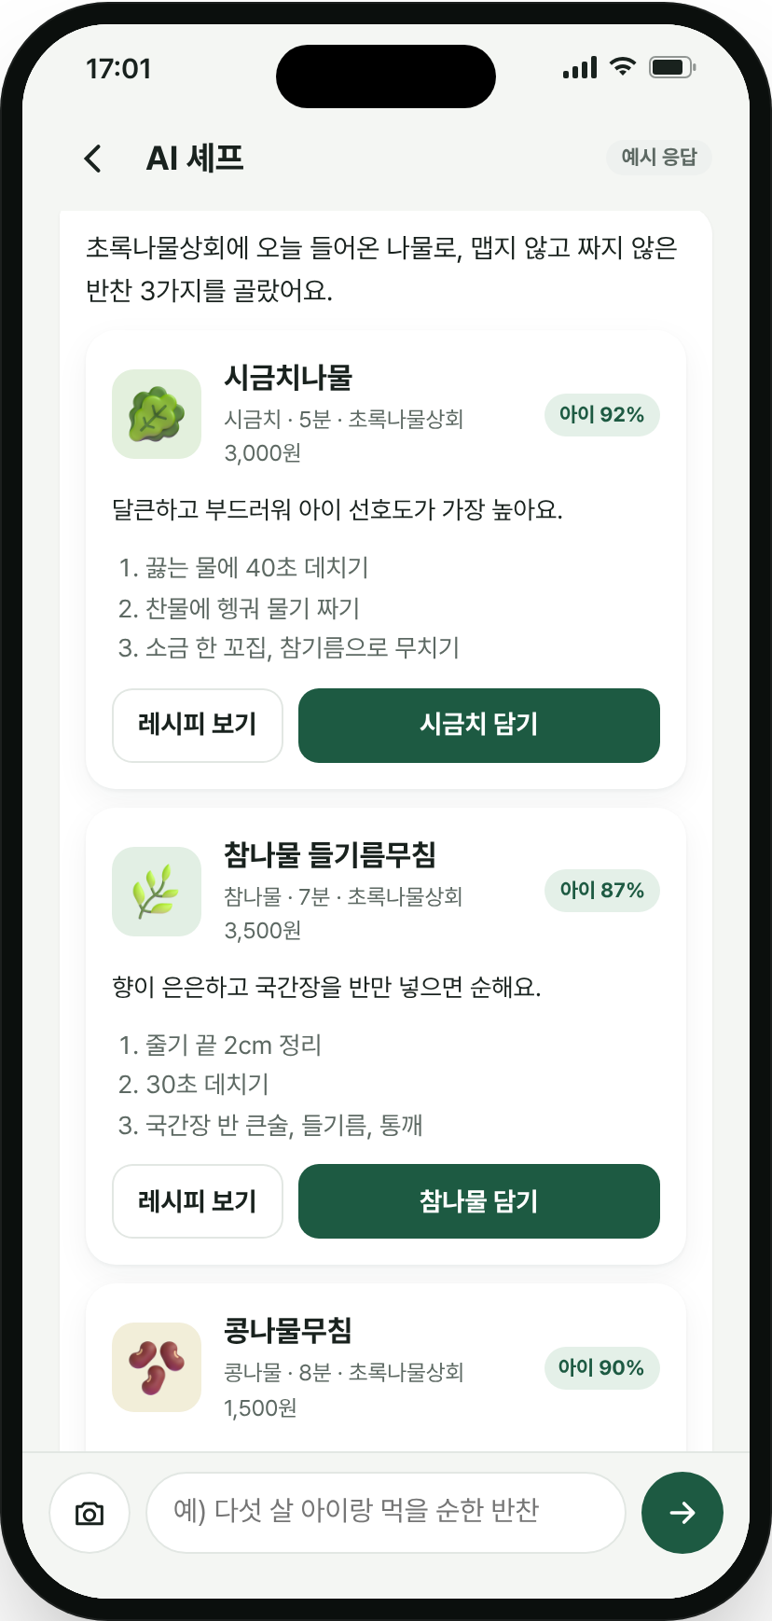
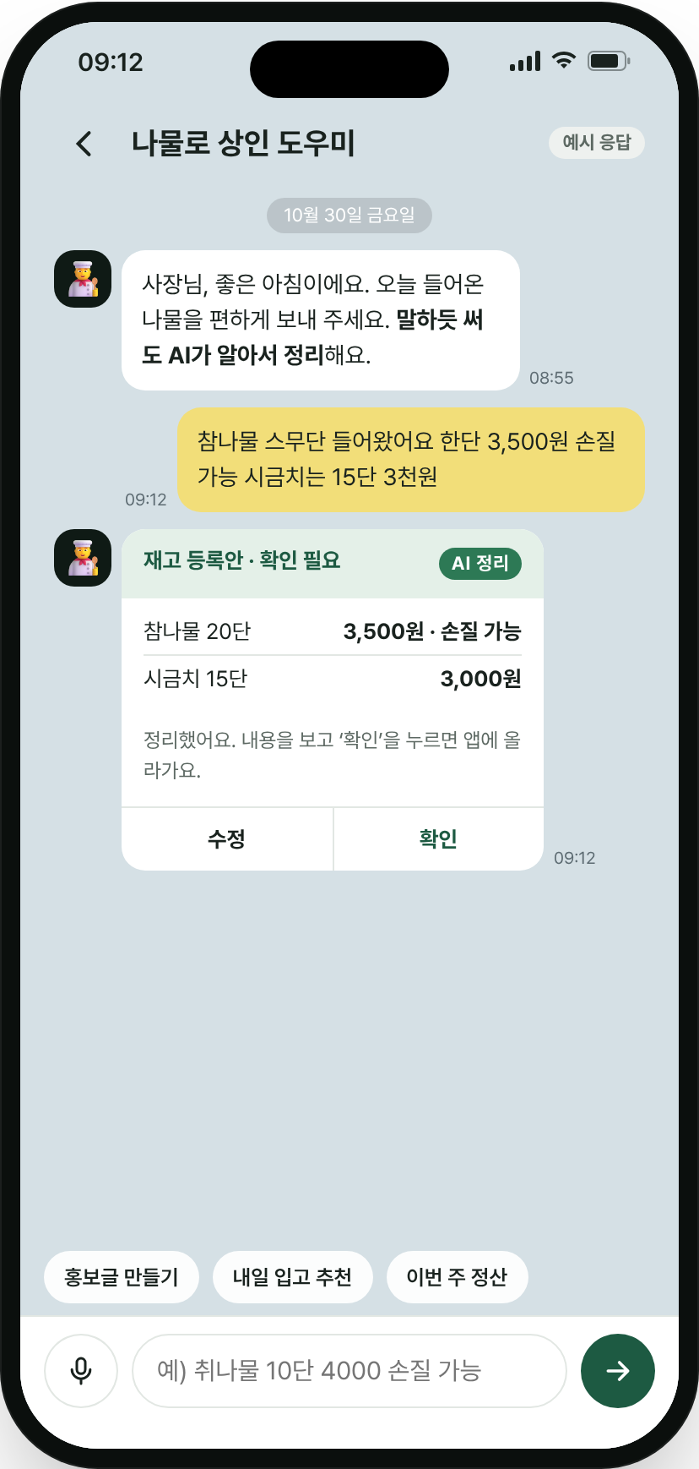
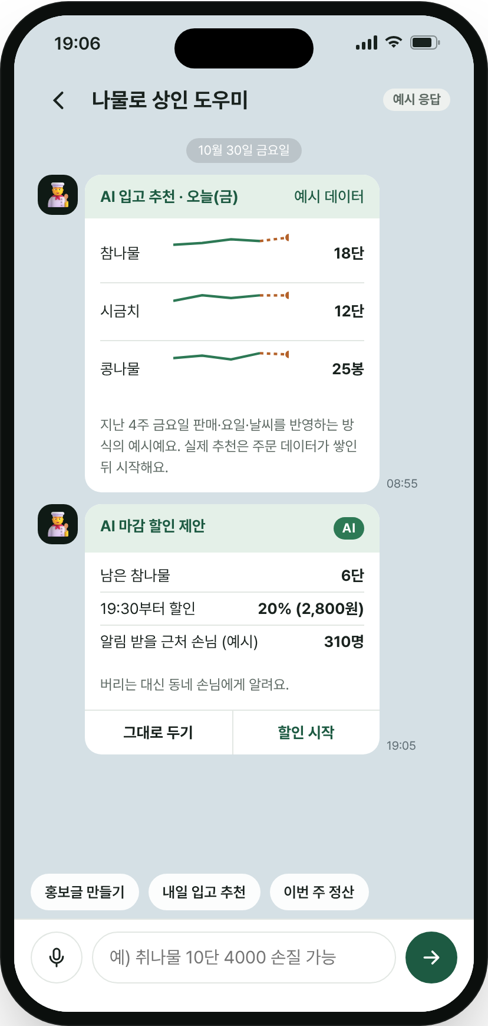
AI 적용 기능과 구현 현황
Solution
AI는 고객 추천과 판매자 상품 등록에 먼저 적용하고, 판매자 확인을 거쳐 앱에 반영함
1
2
3
레시피 추천 (고객)
1
시연 구현
아이 나이·보유 재료를 입력하면 근처 매장
재고로 만들 수 있는 반찬을 추천
2
상품 등록 자동화 (판매자)
시연 구현
메시지 한 줄을 품목·수량·가격으로 정리,
판매자가 확인해야 앱에 반영
3
발주량 추천 · 마감 할인
개발 예정
판매 이력·요일·날씨 기반, 주문 데이터가
쌓인 뒤 도입
주: 시연 화면의 AI 응답·매장·가격·예측 수치는 예시 데이터이며 실제 AI 호출은 검증 전 · AI는 야생 채취 식물의 식용 여부를 판단하지 않음
Notes:
[2:59–3:51] AI는 세 가지 업무에 적용하려고 합니다. 첫째는 고객용 레시피 추천입니다. 아이 나이나 집에 있는 재료를 입력하면, 근처 매장 재고로 만들 수 있는 반찬을 추천합니다. 둘째는 판매자용 상품 등록입니다. 사장님이 평소처럼 참나물 스무 단, 한 단 3,500원이라고 메시지를 보내면, AI가 품목과 수량, 가격으로 정리하고, 사장님이 확인을 눌러야 앱에 올라갑니다. 셋째는 발주량 추천과 마감 할인인데, 이 기능은 주문 데이터가 쌓인 뒤에 도입할 계획입니다. 앞의 두 기능은 시연 화면까지 만들어 두었고, 화면의 응답과 매장, 가격은 예시 데이터입니다. 또 안전을 위해 AI가 야생에서 캔 식물의 식용 여부는 판단하지 않도록 했습니다.

Slide 6
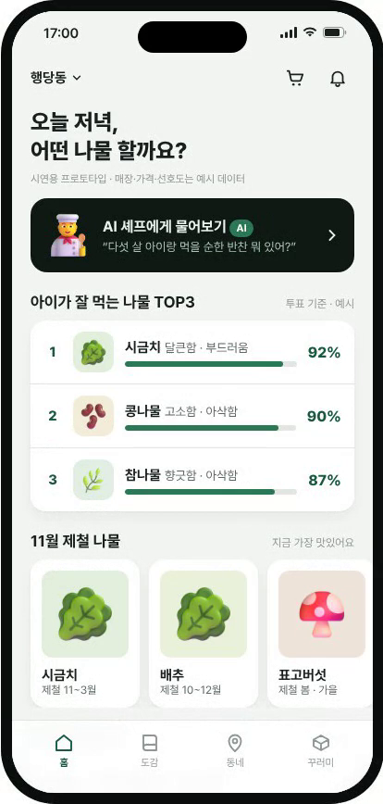
프로토타입 시연
Solution
사용 시나리오: 맞벌이 부모의 평일 저녁 장보기
17:00
레시피 추천 요청
‘다섯 살 아이랑 먹을 순한 반찬’
17:02
레시피 확인 · 재료 담기
참나물 들기름무침 → 참나물 200g 담기
17:03
매장 선택 · 픽업 예약
600m 시장 가게, 손질 옵션, 18:00 픽업
17:04
판매자 주문 접수
판매자 화면에서 주문 확인 후 접수
시연 범위 추천 확인부터 픽업 예약, 판매자 접수까지의 흐름
슬라이드 쇼에서 재생 · 예시 데이터
Notes:
[3:51–4:32] 웹 프로토타입으로 사용 흐름을 보여 드리겠습니다. 맞벌이 부모가 다섯 살 아이와 먹을 순한 반찬을 물으면, 추천 메뉴 세 가지가 나옵니다. 참나물 레시피를 보고 재료를 담은 뒤, 600미터 떨어진 시장 가게에서 손질 옵션과 저녁 6시 픽업을 고릅니다. 판매자 화면에서는 들어온 주문을 확인하고 접수합니다. 추천 확인부터 예약, 판매자 접수까지가 한 흐름으로 이어지도록 만들었습니다. 시연 속 AI 응답과 주문 데이터는 예시이고, 실제 결제와 알림 연동은 파일럿에서 검증하겠습니다.

Slide 7
목표 시장
Business
전통시장 매출 중 수도권 채소·나물류를 1차 목표 시장으로 설정 (비율은 가정, 공개 통계로 보완)
전체 시장
28.7조 원
구분 | 규모 | 산출 근거
전체 시장 | 28.7조 원 | 전국 전통시장 1,393곳 연매출 (2023, 식품 외 업종 포함)
목표 시장 | 약 1.7조 원 | 28.7조 원 × 수도권 40% × 채소·나물 15% (가정)
3년차 목표 | 54억 원 | 입점 300곳 × 월 100건 × 1.5만 원 × 12개월
목표 시장
약 1.7조 원
3년차 목표 거래액
54억 원
온라인 식품 거래는 전통시장 매출과 겹칠 수 있어 전통시장 매출만 기준으로 잡음
자료: 소상공인시장진흥공단 전통시장 실태조사(2023 기준) / 주: 수도권·품목 비율과 3년차 목표는 가정 기반 추정
Notes:
[4:32–5:14] 다음은 시장 규모입니다. 전통시장 전체 매출 28.7조 원에서 수도권 비중 40%와 채소, 나물류 비중 15%를 가정해, 1차 목표 시장을 약 1.7조 원으로 잡았습니다. 온라인 식품 거래와는 겹치는 부분이 있어서, 전통시장 매출만 기준으로 삼았습니다. 수도권과 품목 비중은 공개 통계로 보완하고, 파일럿에서는 참여 점포의 나물 매출과 주문 가능성을 확인하겠습니다. 3년 차 목표 거래액은 입점 매장 300곳이 한 달에 100건씩, 평균 1만 5천 원 주문을 받는다고 가정해 54억 원으로 정했습니다.

Slide 8
경쟁 현황 및 차별점
Business
나물 요리를 고른 고객이 필요한 재료를 동네 매장에서 손질까지 받아 살 수 있게 하는 데 집중
전국
대상
차별점
레시피 앱·유튜브
쿠팡·컬리
1
레시피 연동 주문
레시피 재료를 근처 매장 재고로 바로 주문
어글리어스
2
손질·데침 옵션
기회 영역
판매자는 추가 매출, 고객은 조리 시간 단축
배민 장보기
3
메시지 상품 등록
나물로
네이버
지역
기반
앱이 익숙지 않은 상인도 메시지로 등록
당근
목표: 배민·네이버와 함께 쓰는 나물 전문 채널
콘텐츠 중심
구매 중심
주: 포지셔닝은 2026.10 공개 정보 기준 자체 판단 · 네이버 등은 판매자용 AI 도구(리뷰 관리·FAQ)를 이미 제공
Notes:
[5:14–5:58] 경쟁 서비스를 보면, 쿠팡과 컬리는 전국 배송, 레시피 앱과 유튜브는 콘텐츠에 강하고, 배민과 네이버는 동네 가게 주문과 판매자 도구를 갖추고 있습니다. 나물로는 나물 요리를 고른 사람이 필요한 재료를 동네에서 손질까지 받아 살 수 있도록 만드는 데 집중했습니다. 손질과 데침 옵션은 판매자에게는 추가 매출이 되고, 고객에게는 조리 시간을 줄여 줍니다. 또 앱이 익숙하지 않은 상인도 메시지 한 줄로 상품을 올릴 수 있게 했습니다. 큰 플랫폼과 정면으로 경쟁하기보다, 상인들이 함께 쓸 수 있는 나물 전문 판매 채널로 자리 잡는 것이 목표입니다.

Slide 9
수익 모델
Business
중개 수수료와 정기구독을 기본 수익원으로 하고, 판매자 유료 서비스·제휴 광고로 확대
고객
맞벌이 자녀 가구
주문 결제 · 구독료
나물로
레시피 · 주문 · 정산
주문 전달 · 정산
판매자
전통시장 · 로컬푸드
레시피 · 추천 · 예약
상품 등록 · 수수료
수익원 | 과금 방식 | 비고
중개 수수료 | 주문 금액의 4% | 전통시장 점포는 첫 6개월 0%
정기구독 | 월 29,900~39,900원 | 결제액 중 플랫폼 몫(약 22%)만 매출로 계산
판매자 유료 서비스 | 월 29,000원 (선택) | 발주 추천 · 상단 노출
제휴 광고 | 건별 계약 | 레시피 크리에이터 · 식품 브랜드
주: 요금은 예정안이며 파일럿에서 검증 · 판매자 부담 예시: 월 100건 × 1.5만 원 매장 → 수수료 6만 원 + 유료 서비스 2.9만 원 = 월 8.9만 원 (거래액의 약 6%)
Notes:
[5:58–6:47] 수익 모델은 네 가지입니다. 요금은 모두 예정안이고, 파일럿에서 검증할 계획입니다. 기본은 주문 금액의 4% 중개 수수료와, 월 29,900원에서 39,900원인 정기구독입니다. 정기구독은 매주 정해진 요일에 매장에서 픽업하는 방식이라, 판매자도 물량을 미리 준비할 수 있습니다. 여기에 판매자가 선택하는 월 2만 9천 원의 유료 서비스와, 레시피 크리에이터 제휴 광고를 더합니다. 판매자 부담을 계산해 보면, 한 달에 100건을 파는 매장은 수수료와 유료 서비스를 합쳐 거래액의 약 6%를 냅니다. 입점을 늘리기 위해 전통시장 점포는 첫 6개월 동안 수수료를 받지 않겠습니다.

Slide 10
사업화 로드맵
Vision
시장 1곳 파일럿으로 실제 구매·재구매를 먼저 검증한 뒤, 정부 지원사업과 투자로 단계적 확장
구분 | 1단계 파일럿 2026.12~2027.2 | 2단계 정식 출시 2027 | 3단계 확장 2028~
범위 | 전통시장 1곳 · 점포 2~3곳 | 입점 매장 30곳 | 수도권 120곳 → 300곳
주요 과제 | 웹 프로토타입 + 수동 운영 | 웹앱 출시 · 결제 연동 · 정기구독 | 앱 출시 · 발주 추천 도입
자금 | 자기자본 300만 원 | 예비창업패키지 등 정부 지원사업 | 시드 투자
목표 | 유료 주문 100건 | 월 주문 2,000건 | 3년차 거래액 54억 원
파일럿 검증 지표
① 유료 주문 수 · 고객 수 ② 30일 재구매율 ③ 손질 옵션 선택률 ④ 주문당 운영 시간 · 등록 오류율
주: 2026년 예비창업패키지는 1단계 2천만 원 지원 후 중간평가로 추가 지원(평균 약 4천만 원) · 2027년 공고 조건 확인 필요
Notes:
[6:47–7:32] 사업화는 세 단계로 진행합니다. 1단계는 올겨울, 주거 단지 근처 전통시장 한 곳의 점포 두세 곳과 함께하는 3개월 파일럿입니다. 자기자본 300만 원으로 시작합니다. 여기서 유료 주문 100건을 목표로, 30일 재구매율, 손질 옵션 선택률, 주문 한 건당 운영 시간을 측정해 사업성을 검증하겠습니다. 결과가 기대에 못 미치면 타깃 고객이나 가격을 바꿔 다시 검증하겠습니다. 2단계는 예비창업패키지 같은 정부 지원사업으로 웹앱을 정식 출시하고 입점 매장을 30곳으로 늘리는 것이고, 3단계는 시드 투자를 받아 수도권으로 확장하는 것입니다.

Slide 11
3년 목표 및 확장 계획
Vision
3년차 거래액 54억 원·매출 약 5억 원(기본 수익원 기준)을 목표로, 품목·산지·해외로 확장
확장 계획
품목 확대 | 나물 → 제철 농산물 전체
산지 직거래 | 산채 농가 → 동네 매장 → 고객
해외 판매 | 건조 나물 + 레시피 키트
기대 효과
전통시장 신규 고객 유입 · 매출 증가
제철 재고 폐기 감소
아이 채소 반찬 섭취 개선
3년차 매출(기본) 약 4.9억 원
수수료 1.7 + 정기구독 2.8 + 판매자 서비스 0.4 (억 원)
지자체·제휴 사업은 계약 확보 후 추가 (미검증)
주: 재무 수치는 가정 기반 목표치 · 손익분기 시점은 파일럿 실측 후 재산정 (산식은 부록 1)
Notes:
[7:32–8:09] 3년 차 목표는 거래액 54억 원, 매출 약 5억 원입니다. 지자체 사업이나 제휴 매출은 아직 계약 근거가 없어 목표에서 뺐고, 계약을 확보하면 그때 더하겠습니다. 숫자는 모두 가정이라, 파일럿이 끝나면 실제 데이터로 다시 계산하겠습니다. 이후에는 나물에서 제철 농산물 전체로 품목을 넓히고, 산지 직거래와 건조 나물 해외 판매로 확장하려고 합니다. 이를 통해 전통시장의 매출을 늘리고, 아이들이 채소 반찬을 더 쉽게 먹도록 돕는 것이 목표입니다.

Slide 12
나물로
마무리
맞벌이 가정에는 레시피와 동네 매장 픽업을, 전통시장 판매자에게는 온라인 판매 채널을 제공
다음 단계
01
고객 인터뷰
02
파일럿
03
팀 · 지원사업
시장 인근 맞벌이 가정 10명
프로토타입으로 사용성 확인
2026.12~2027.2, 시장 1곳
유료 주문 100건 목표
개발·콘텐츠 파트너 모집
2027 정부 지원사업 신청
감사합니다
○○학과 ○○○
Notes:
[8:09–8:30] 정리하겠습니다. 나물로는 바쁜 맞벌이 가정에는 레시피와 동네 매장 픽업을, 전통시장 판매자에게는 온라인 판매 채널을 제공하는 서비스입니다. 먼저 시장 한 곳에서 사람들이 실제로 주문하고 다시 찾아오는지 확인해 보겠습니다. 들어 주셔서 감사합니다.

Slide 13
부록 1. 수치 산출 근거
부록
모든 재무 수치는 가정 기반 추정치이며, 파일럿 실측 후 갱신함
항목 | 산식 | 값
목표 시장 | 28.7조 원 × 수도권 40% × 채소·나물 15% | 약 1.7조 원
3년차 거래액 | 입점 300곳 × 월 100건 × 15,000원 × 12개월 | 54억 원
중개 수수료 | (54억 원 − 구독 결제액 12.6억 원) × 4% | 약 1.7억 원
정기구독 | 3,000명 × 월 35,000원 × 12개월 × 플랫폼 몫 22% | 약 2.8억 원
판매자 유료 서비스 | 120곳 × 월 29,000원 × 12개월 | 약 0.4억 원
3년차 매출 (기본) | 위 세 항목 합계 | 약 4.9억 원
지자체·제휴 (확장) | 계약 확보 시 추가하는 확장 시나리오 (미검증, 기본 목표에서 제외) | +3.1억 원
주문당 수수료 수입 | 15,000원 × 4% (변동비 차감 전, 공헌이익 아님) | 600원
LLM 호출비 (3년차) | 월 약 5.8만 건 기준, 캐시 적용 / 미적용 | 월 약 72만~99만 원
주: LLM 호출비는 Claude API 가격표(2026.10, 1달러=1,400원) 기준 추정이며 재시도·서버·검수 인건비는 별도 / 구독자 3,000명·유료 판매자 120곳은 가정
Notes:
(부록 — 발표하지 않음. 질의응답 때 근거로 보여 준다.)

Slide 14
부록 2. 참고 자료
부록
수치는 2026.10 웹 검색 기준 공개 통계·보도이며, 발표 전 원문 확인 권장
통계 · 시장 · 연구
경쟁 · 기술 · 자료
국가데이터처, 2025년 하반기 지역별고용조사 맞벌이 가구 현황 (뉴시스 2026.06.18)
소상공인시장진흥공단, 전통시장 실태조사 2023 (뉴시스 2025.01.03)
산림청, 2024년 임산물생산조사 (e-나라지표)
머니투데이, 배민 전통시장 장보기 입점 성과 (2026.03.18)
정유미(2019), 유아의 나이에 따른 편식 및 식습관 실태, 한국식생활문화학회지 34(5)
식품의약품안전처, 산나물과 독초 구별 안내 (웹진)
중소벤처기업부 공고 제2026-143호, 예비창업패키지 수정공고
네이버, 스마트플레이스 AI 리뷰 관리 · 톡톡 AI FAQ 발표
쿠팡 · 컬리 · 어글리어스 · 당근 서비스 소개 (2026.10 확인, 자체 정리)
Anthropic, Claude API 가격표 (2026.10)
앱 화면: 웹 프로토타입 (매장 · 가격 · 수치는 예시 데이터)
아이콘 Microsoft Fluent Emoji (MIT) · 글꼴 Pretendard (OFL)
밑줄 친 항목은 원문 링크 · 전체 목록과 확인 메모는 04_레퍼런스_나물로.md
Notes:
(부록 — 발표하지 않음. 질의응답 때 근거로 보여 준다.)

